Slide 1

PHÒNG GIÁO DỤC VÀ ĐÀO TẠO QUẬN LONG BIÊN TRƯỜNG MẦM NON HOA SỮA
HOẠT ĐỘNG
LÀM QUEN VỚI TOÁN
Đề tài: Nhận biết chữ số 7, số lượng và số thứ tự trong phạm vi 7
Lứa tuổi: Mẫu giáo lớn (5-6 tuổi)
Thời gian: 25-30 phút
Giáo viên: Lê Thị Phương

Slide 2


Bài hát: 1,2,3 ta cùng đếm

Slide 3

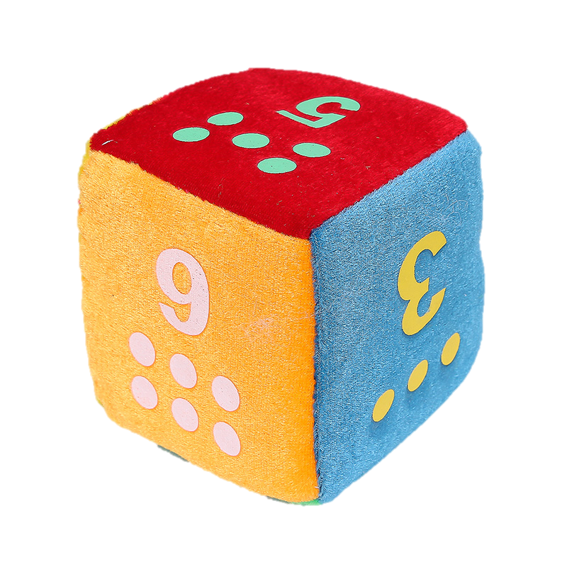
Trò chơi:
Xúc xắc vui nhộn

Slide 4

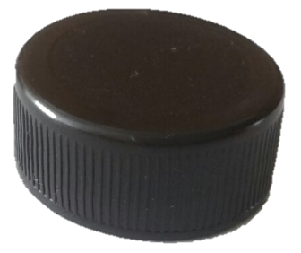

Con hãy xếp 6 nắp chai thành 1 ngang từ trái qua phải và đếm nhé!
6
7
7

Slide 5

7

Slide 6

1
Con hãy sắp xếp các chữ số theo đúng dãy số thứ tự nhé!
5
6
3
2
7
4

Slide 7

Trò chơi: Đi chợ

Slide 8

Trò chơi: Nhà thông thái

